Slide 1
LSSA — LMS Study Assistant
전공 교안으로 복습하고, 졸업과 진로까지 챙기는 학습 챗봇
내 전공 현장을 바꾸는 AI
한양여자대학교 소프트웨어융합과 · 해커톤 1차 발표
서비스 https://lms-study-helper.vercel.app/ · GitHub https://github.com/arlen-up/Study_assistance
Notes:
안녕하세요, 한양여자대학교 소프트웨어융합과 팀의 LSSA입니다. 저희는 전공 교안으로 복습하고, 졸업과 진로까지 챙기는 학습 챗봇을 만들었습니다. 발표는 약 5분입니다.

Slide 2
1 · 배경
왜 만들었나: 전공 공부가 흩어지고 복습은 미뤄집니다
• 과목마다 강의 자료가 따로 있고, 필요한 내용을 찾는 데 시간이 오래 걸립니다.
• 수업 직후 복습을 미루다 보면 배운 내용을 금방 잊습니다.
• 학점, 졸업 요건, 과제 마감일이 여러 곳에 흩어져 있어 한눈에 보기 어렵습니다.
그래서 질문하면 교안에서 찾아 출처와 함께 답하고, 복습 시점을 챙겨 주는 도우미가 필요하다고 생각했습니다.
LSSA — LMS Study Assistant · 한양여자대학교 소프트웨어융합과
2 / 11
Notes:
저희가 느낀 문제는 세 가지입니다. 과목마다 자료가 흩어져 있고, 복습은 미뤄지고, 학점과 졸업 정보는 여러 곳에 있습니다. 그래서 질문하면 교안에서 찾아 출처와 함께 답하고, 복습 시점을 챙겨 주는 도우미를 만들었습니다.

Slide 3
2 · 고객
누구를 위해: 한양여대 소프트웨어융합과 재학생
대상 고객
사용 장면 (가상 예시)
• 소프트웨어융합과 재학생
• 수강 과목이 여러 개인 학생
• 백엔드·프론트엔드·데이터 분석 등 진로를 고민하는 학생
• 수업 끝나고 저녁에 10분 복습할 때
• 시험 전날 교안에서 핵심만 찾을 때
• 졸업 학점이 얼마나 남았는지 궁금할 때
LSSA — LMS Study Assistant · 한양여자대학교 소프트웨어융합과
3 / 11
Notes:
저희 고객은 한양여대 소프트웨어융합과 재학생입니다. 수강 과목이 여러 개이고, 진로를 고민하는 학생입니다. 사용 장면은 수업 후 저녁 복습, 시험 전 핵심 찾기, 졸업 학점 확인입니다. 이 장면은 저희가 설정한 가상 예시입니다.

Slide 4
3 · 문제 정의
해결하려는 세 가지 문제
1. 미루는 습관
2. 흩어진 학사 정보
3. 단기 기억에 머무는 학습
복습 날짜(1·3·7일)와 오늘 복습할 과목을 카드로 보여 줍니다.
가상 LMS(모의 시스템)의 과제·강의 자료와 이수 학점을 챗봇에서 확인합니다.
퀴즈와 기말 예상 문제로 풀고, 출처가 있는 교안으로 다시 확인합니다.
LSSA — LMS Study Assistant · 한양여자대학교 소프트웨어융합과
4 / 11
Notes:
해결하려는 문제는 세 가지입니다. 첫째, 미루는 습관을 복습 날짜와 오늘 할 과목으로 줄입니다. 둘째, 흩어진 학사 정보를 챗봇에서 한 번에 봅니다. 셋째, 단기 기억을 퀴즈와 출처 있는 교안 확인으로 보완합니다. 단, 학사 정보는 실제 학교 시스템이 아니라 모의 시스템입니다.

Slide 5
4 · 전공 활용
전공과 어떻게 연결했나: 전공 교안이 소재입니다
• 실제 전공 과목 교안을 소재로 사용합니다. 예: 자료구조, 데이터베이스, 파이썬프로그래밍실무, 웹 해킹과 시큐어 코딩
• 과목명과 주차로 검색합니다. 예: “저번 주 자바 내용 알려줘”
• 학과 이수 구조를 반영합니다. 전공 필수·전공 선택·교양 학점을 나눠 계산합니다.
• 진로는 백엔드 서버 개발, 프론트엔드 개발, 데이터 분석 같은 전공 트랙과 연결합니다.
전공 소재 예시
자료구조 3주차: 스택과 큐
데이터베이스: ERD 설계
자바 교안: 쓰레드
파이썬프로그래밍실무: 데이터 분석
※ 시연 데이터의 과목과 교안은 시연 계정 기준입니다.
LSSA — LMS Study Assistant · 한양여자대학교 소프트웨어융합과
5 / 11
Notes:
전공 과정 자체가 소재입니다. 자료구조, 데이터베이스, 파이썬, 웹 해킹 같은 실제 과목 교안을 넣고, 과목명과 주차로 찾아 답합니다. 학과의 이수 구조와 직무 트랙도 함께 반영했습니다.

Slide 6

5 · 기능 시연
시연 1: 질문하면 교안 근거와 출처를 보여 줍니다
• 질문 종류(일상·학습·학적)를 먼저 나눕니다.
• 교안 조각을 찾아 답하고, 출처 페이지를 붙입니다.
• 근거가 부족하면 그렇다고 표시합니다.
LSSA — LMS Study Assistant · 한양여자대학교 소프트웨어융합과
6 / 11
Notes:
이 화면은 쓰레드 질문에 대한 답입니다. 교안에서 찾은 내용으로 답하고, 출처 1번과 2번을 붙였습니다. 근거가 없으면 없다고 표시합니다.

Slide 7
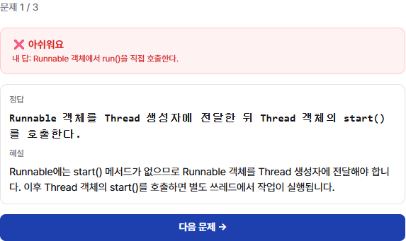
5 · 기능 시연
시연 2: 문제마다 바로 채점하고 해설을 보여 줍니다
• 한 문제씩 풀고 바로 정답과 해설을 확인합니다.
• 기말 예상 문제는 답을 직접 쓰면 의미를 보고 채점합니다.
• 정답은 요청할 때만 함께 보여 줍니다.
LSSA — LMS Study Assistant · 한양여자대학교 소프트웨어융합과
7 / 11
Notes:
퀴즈는 한 문제씩 풀고, 문제마다 바로 채점합니다. 기말 예상 문제는 직접 답을 쓰면 AI가 의미를 보고 채점합니다. 정답은 학생이 요청할 때만 보여 줍니다.

Slide 8
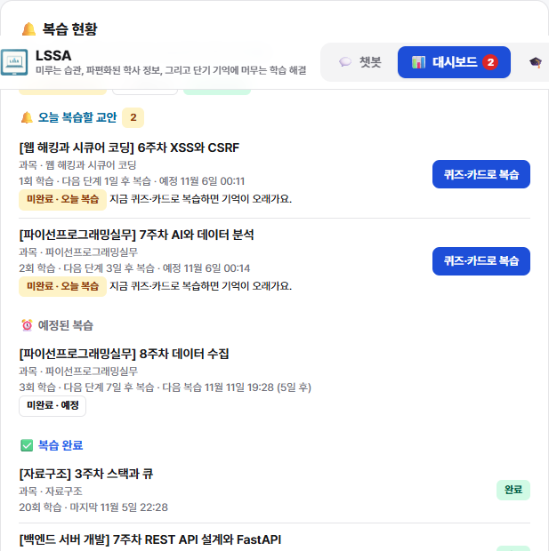
5 · 기능 시연
시연 3: 복습 날짜와 졸업·진로 계획을 한 화면에서 봅니다
복습 카드
과목, 교안, 학습 횟수, 다음 복습일, 완료 여부를 한 카드에 보여 줍니다.
커리어 나비게이터
졸업까지 남은 학점을 계산합니다.
관심 직무(백엔드·프론트엔드·데이터 분석)의 진행률과 다음 학기 추천 과목을 보여 줍니다.
LSSA — LMS Study Assistant · 한양여자대학교 소프트웨어융합과
8 / 11
Notes:
복습 카드는 과목과 교안별로 다음 복습일을 보여 줍니다. 커리어 나비게이터는 졸업까지 남은 학점과 관심 직무 진행률을 계산하고, 다음 학기 과목을 추천합니다. 계산은 코드가 하고, 조언은 AI가 합니다.

Slide 9
8 · 기술 구현 · AI 기능
트랙1: 기술 구현과 AI 기능 (가산 핵심)
RAG 검색 답변
질문 분류 Router
교안을 조각내 벡터 검색(pgvector)하고, 찾은 조각만 근거로 답합니다. 출처 페이지를 붙입니다.
일상·학습·학적 질문을 나눠 유형별로 다른 도구와 규칙으로 답합니다.
MCP 도구 9개
구조화된 AI 출력
성적표, 졸업 요건, 과제, 강의 자료, 교안 검색·읽기, 커리어 분석을 AI가 골라 호출합니다.
퀴즈와 기말 예상 문제를 정해진 형식으로 만들고, 답을 뜻 기준으로 채점합니다.
도구 호출 확인
그림 생성
답변에 쓴 도구의 입력과 출력을 학생이 직접 펼쳐 볼 수 있습니다.
ERD·흐름도·마인드맵을 답변 안에 그림(Mermaid)으로 표시합니다.
PDF 근거 강조
알림과 시각화
원본 PDF의 근거 쪽을 그림으로 보여 주고, 근거 문장에 상자를 칠합니다.
맥·윈도우 웹 푸시 알림, 학습 잔디, 그래프 4개, 성장하는 펫 카드.
커리어 분석
보안 · 검증
졸업 학점 계산은 코드가 하고, 직무 조언은 AI가 씁니다.
HttpOnly 쿠키, 요청 출처 검사, 정답은 서버에만 보관, 자동 테스트 45개 통과.
LSSA — LMS Study Assistant · 한양여자대학교 소프트웨어융합과
9 / 11
Notes:
트랙1의 기술 구현과 AI 기능입니다. RAG로 교안을 찾아 출처와 함께 답하고, 질문 유형을 나눠 MCP 도구 9개를 호출합니다. 퀴즈와 기말 예상 문제는 구조화된 출력으로 만들고 의미 기준으로 채점합니다. 도구 호출은 학생이 직접 확인할 수 있고, 답변에 그림과 PDF 근거 강조를 넣었습니다. 계산은 코드가, 조언은 AI가 맡습니다.

Slide 10
9 · 대주제 연결
대주제 「내 전공 현장을 바꾸는 AI」와 맞닿는 지점
전공 현장
소프트웨어융합과 학생이 실제로 듣는 과목(자료구조, 데이터베이스, 파이썬 등)의 교안이 복습의 출발점입니다.
현장의 문제
교안은 많고 흩어져 있으며, 복습은 미뤄집니다. 전공 지식을 찾고 확인하는 과정이 느립니다.
AI가 바꾸는 방식
AI가 전공 교안에서 근거를 찾아 출처와 함께 답하고, 전공 트랙(백엔드·프론트엔드·데이터 분석)에 맞춘 진로 계획을 돕습니다.
현장 확장
같은 방식으로 다른 학과의 교안을 올리면 학과 현장에서 바로 쓸 수 있습니다.
LSSA — LMS Study Assistant · 한양여자대학교 소프트웨어융합과
10 / 11
Notes:
대주제와의 연결입니다. 전공 현장의 지식인 교안을 AI가 근거와 함께 전달하고, 전공 트랙에 맞춘 진로 계획을 돕습니다. 같은 방식으로 다른 학과에도 확장할 수 있습니다.

Slide 11
7 · 마무리
한계와 다음 단계
지금의 한계
다음 단계
• 학사 정보는 실제 학교 시스템이 아니라 모의 시스템입니다.
• 학교 정보(학식 등)는 답변 범위에서 뺐습니다.
• 사용자 효과는 아직 측정하지 않았습니다.
• 실제 LMS 연동과 학교 승인
• 다른 학과 교안 등록
• 메일·카카오 알림 추가
• 학생 대상 사용성 조사
감사합니다. 서비스 https://lms-study-helper.vercel.app/
LSSA — LMS Study Assistant · 한양여자대학교 소프트웨어융합과
11 / 11
Notes:
마지막으로 한계와 다음 단계입니다. 실제 학교 시스템이 아니라 모의 시스템이고, 효과는 아직 측정하지 않았습니다. 다음에는 실제 연동과 다른 학과 확장, 알림 채널 추가를 계획하고 있습니다. 감사합니다.

